Slide 1
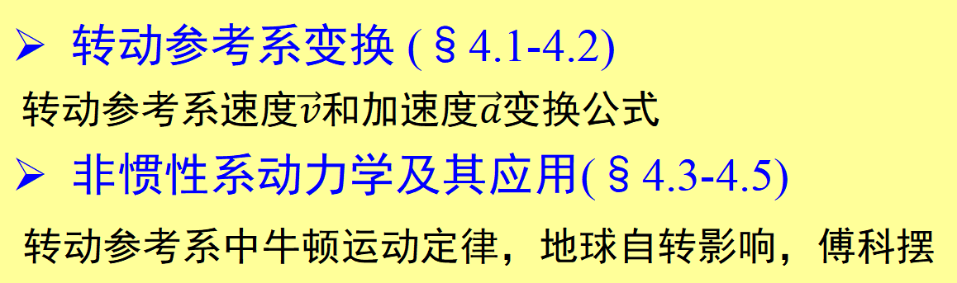
第四章 转动参考系
转动参考系变换 (§4.1-4.2)
转动参考系速度$\vec{v}$和加速度$\vec{a}$变换公式
非惯性系动力学及其应用(§4.3-4.5)
转动参考系中牛顿运动定律，地球自转影响，傅科摆

Slide 2






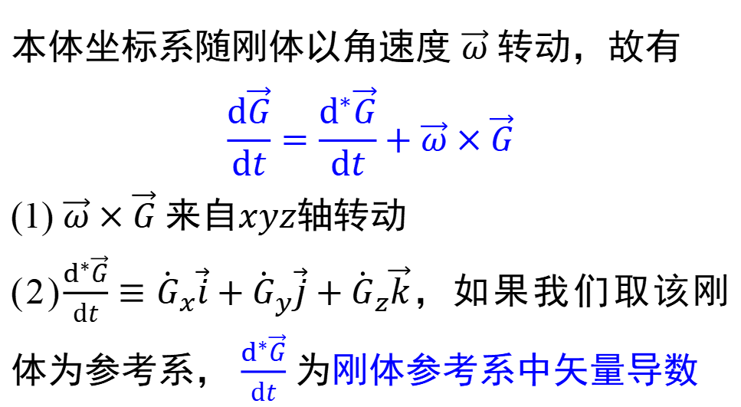



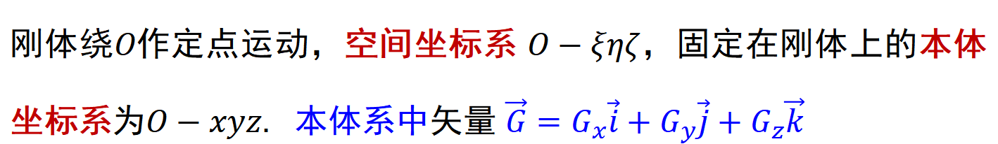
§4.1/4.2 转动参考系变换
一、速度变换公式
刚体绕$O作$定点运动，空间坐标系 $O−ξηζ$，固定在刚体上的本体坐标系为$O−xyz.$ 本体系中矢量 $\vec{G}=G_{x}\vec{i}+G_{y}\vec{j}+G_{z}\vec{k}$
本体坐标系随刚体以角速度 $\vec{ω}$ 转动，故有
$$\frac{d\vec{G}}{dt}=\frac{d^{∗}\vec{G}}{dt}+\vec{ω}×\vec{G}$$
(1) $\vec{ω}×\vec{G}$ 来自$xyz$轴转动
(2)$\frac{d^{∗}\vec{G}}{dt}≡{\dot{G}}_{x}\vec{i}+{\dot{G}}_{y}\vec{j}+{\dot{G}}_{z}\vec{k}$，如果我们取该刚体为参考系， $\frac{d^{∗}\vec{G}}{dt}$ 为刚体参考系中矢量导数
$$ζ$$
$$z$$
$$\vec{ω}$$
$$y$$
$$ξ$$
$$η$$
$$x$$

Slide 3
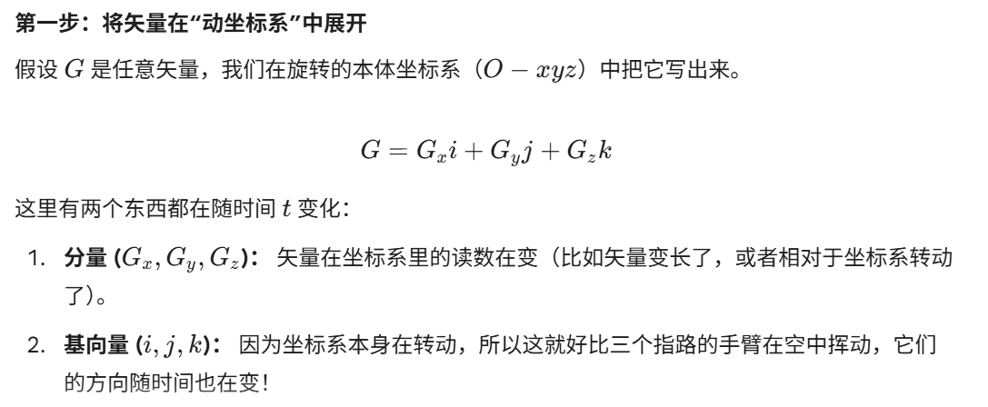
公式推导

Slide 4
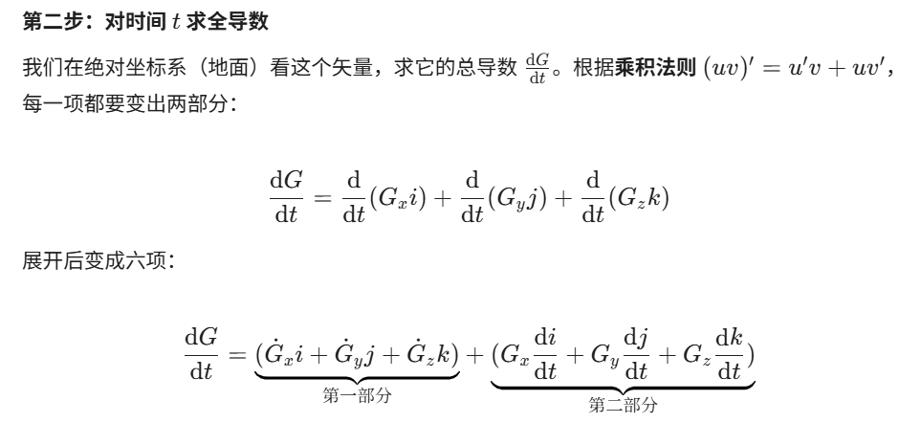

Slide 5
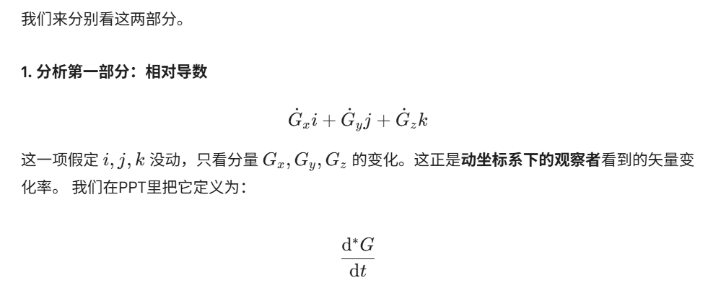

Slide 6
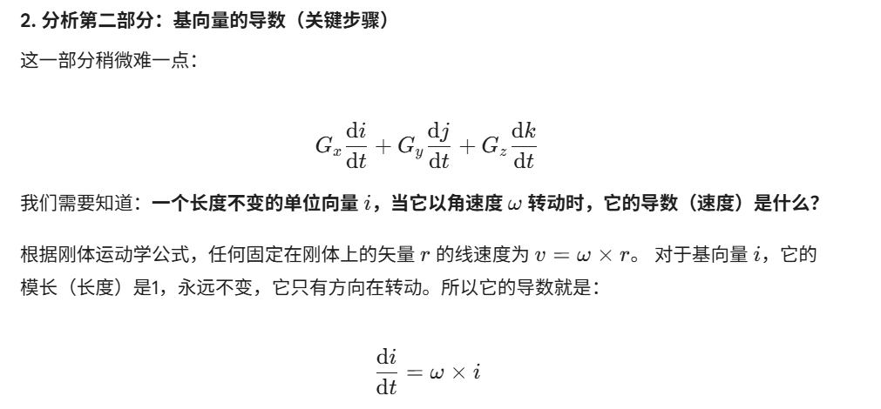

Slide 7
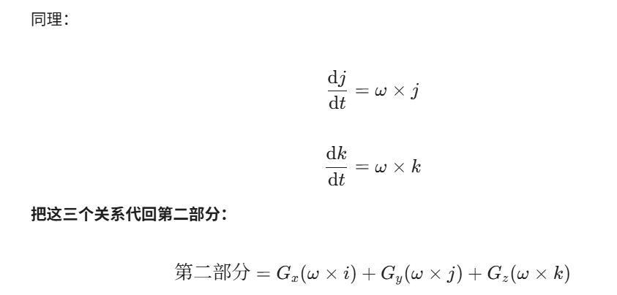

Slide 8
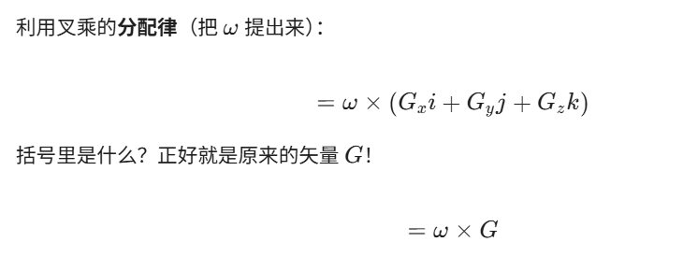
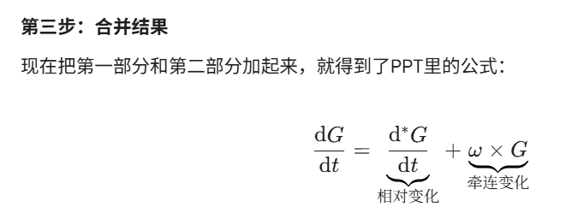

Slide 9
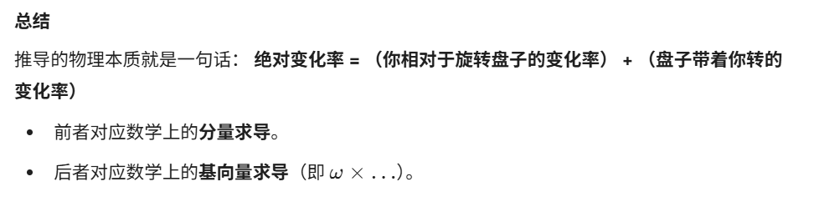

Slide 10
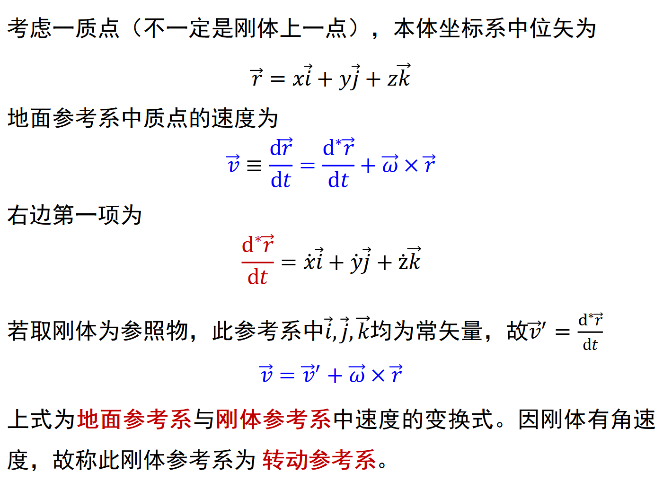
考虑一质点（不一定是刚体上一点），本体坐标系中位矢为
$$\vec{r}=x\vec{i}+y\vec{j}+z\vec{k}$$
地面参考系中质点的速度为
$$\vec{v}≡\frac{d\vec{r}}{dt}=\frac{d^{∗}\vec{r}}{dt}+\vec{ω}×\vec{r}$$
右边第一项为
$$\frac{d^{∗}\vec{r}}{dt}=\dot{x}\vec{i}+\dot{y}\vec{j}+\dot{z}\vec{k}$$
若取刚体为参照物，此参考系中$\vec{i},\vec{j},\vec{k}$均为常矢量，故${\vec{v}}^{′}=\frac{d^{∗}\vec{r}}{dt}$
$$\vec{v}={\vec{v}}^{′}+\vec{ω}×\vec{r}$$
上式为地面参考系与刚体参考系中速度的变换式。因刚体有角速度，故称此刚体参考系为 转动参考系。

Slide 11
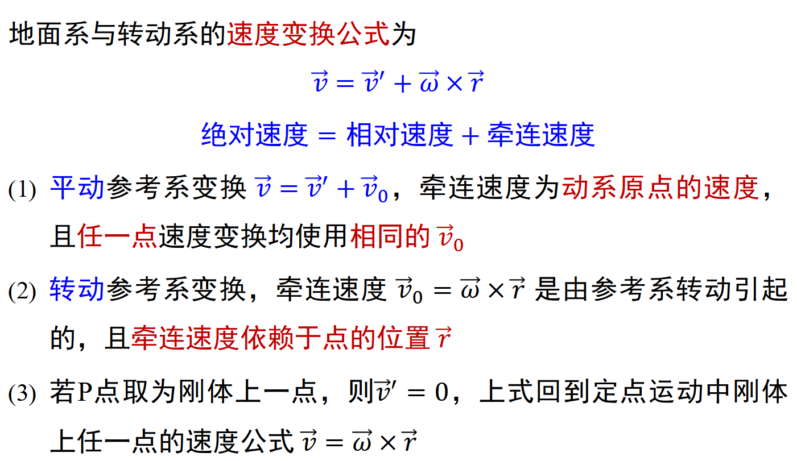
地面系与转动系的速度变换公式为
$$\vec{v}={\vec{v}}^{′}+\vec{ω}×\vec{r}$$
$$绝对速度=相对速度+牵连速度$$
平动参考系变换 $\vec{v}={\vec{v}}^{′}+{\vec{v}}_{0}$，牵连速度为动系原点的速度，且任一点速度变换均使用相同的 ${\vec{v}}_{0}$
转动参考系变换，牵连速度 ${\vec{v}}_{0}=\vec{ω}×\vec{r}$ 是由参考系转动引起的，且牵连速度依赖于点的位置 $\vec{r}$
若P点取为刚体上一点，则${\vec{v}}^{′}=0$，上式回到定点运动中刚体上任一点的速度公式 $\vec{v}=\vec{ω}×\vec{r}$

Slide 12


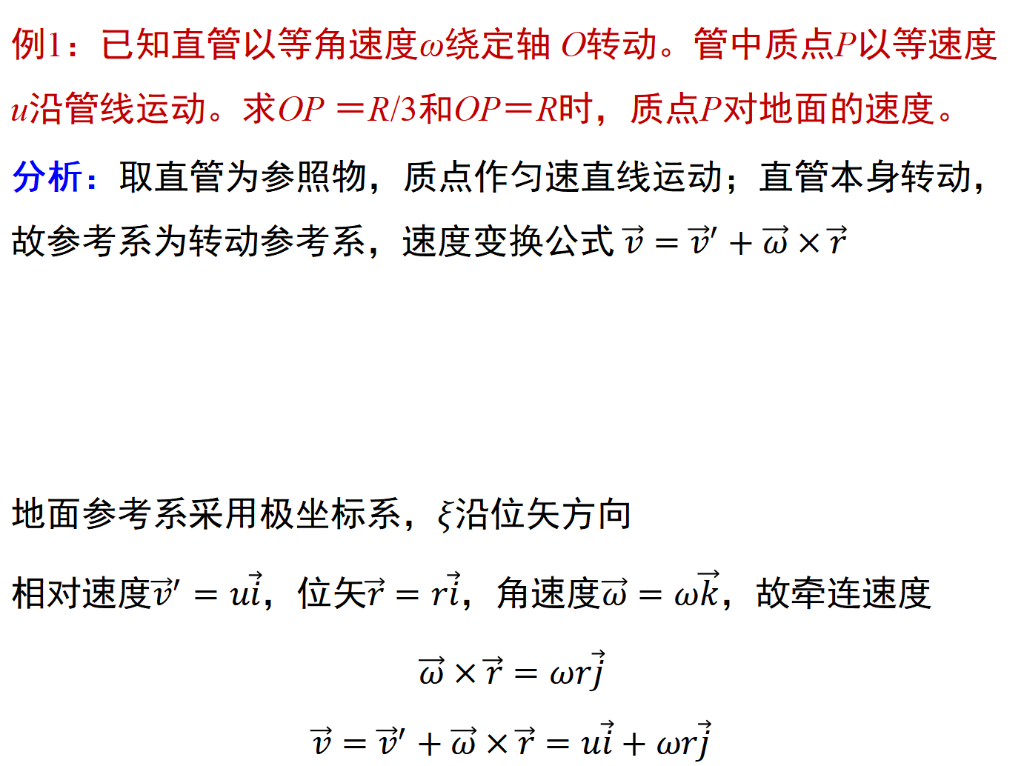
例1：已知直管以等角速度ω绕定轴 O转动。管中质点P以等速度u沿管线运动。求OP ＝R/3和OP＝R时，质点P对地面的速度。
分析：取直管为参照物，质点作匀速直线运动；直管本身转动，故参考系为转动参考系，速度变换公式 $\vec{v}={\vec{v}}^{′}+\vec{ω}×\vec{r}$
地面参考系采用极坐标系，$ξ$沿位矢方向
相对速度${\vec{v}}^{′}=u\vec{i}$，位矢$\vec{r}=r\vec{i}，$角速度$\vec{ω}=ω\vec{k}$，故牵连速度
$$\vec{ω}×\vec{r}=ωr\vec{j}$$
$$\vec{v}={\vec{v}}^{′}+\vec{ω}×\vec{r}=u\vec{i}+ωr\vec{j}$$
$$η,y$$
直管
ω
P
u
O
$$ξ,x$$
质点

Slide 13




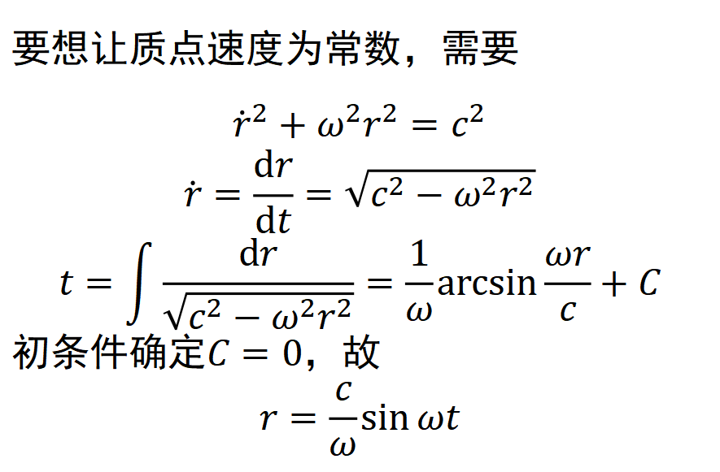
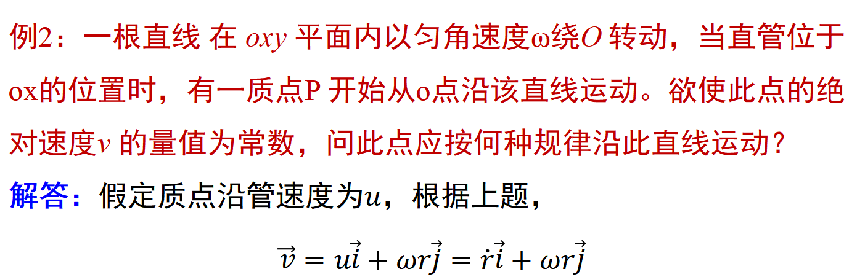
例2：一根直线 在 oxy 平面内以匀角速度ω绕O 转动，当直管位于ox的位置时，有一质点P 开始从o点沿该直线运动。欲使此点的绝对速度v 的量值为常数，问此点应按何种规律沿此直线运动？
解答：假定质点沿管速度为$u$，根据上题，
$$\vec{v}=u\vec{i}+ωr\vec{j}=\dot{r}\vec{i}+ωr\vec{j}$$
要想让质点速度为常数，需要
$${\dot{r}}^{2}+ω^{2}r^{2}=c^{2}$$
$$\dot{r}=\frac{dr}{dt}=\sqrt{c^{2}−ω^{2}r^{2}}$$
$$t=\int{\frac{dr}{\sqrt{c^{2}−ω^{2}r^{2}}}}=\frac{1}{ω}\arcsin{\frac{ωr}{c}}+C$$
初条件确定$C=0$，故
$$r=\frac{c}{ω}\sin{ωt}$$
y
P
O
x

Slide 14
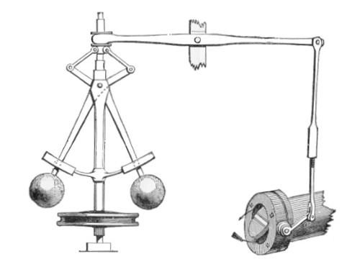

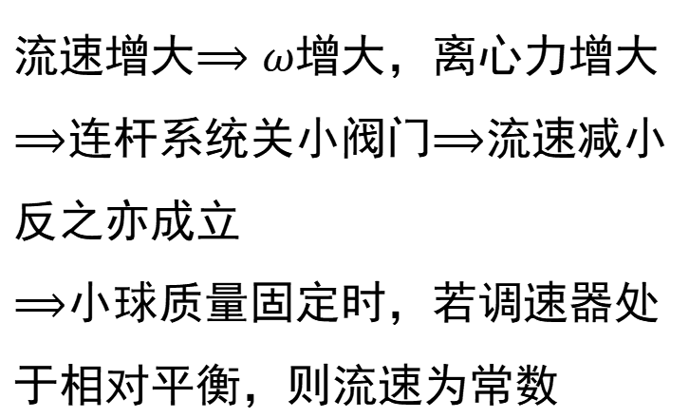
例3：离心调速器的振动
离心调速器：最古老的自动控制系统
流速增大$⟹ω$增大，离心力增大
$⟹$连杆系统关小阀门$⟹$流速减小
反之亦成立
$⟹$小球质量固定时，若调速器处于相对平衡，则流速为常数
$$\vec{ω}$$
流体驱动调速器转动
若调速器摩擦力太大，则调速器控制不准
若摩擦力太小，则调速器可能会出现振荡行为

Slide 15
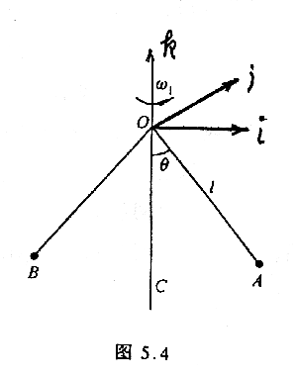
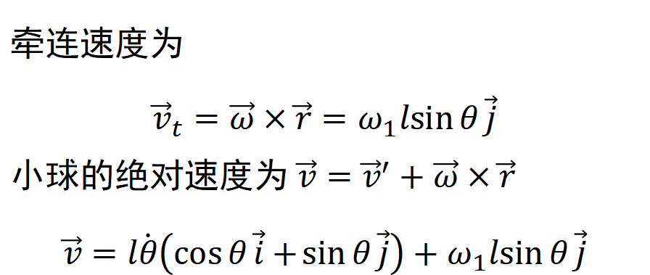


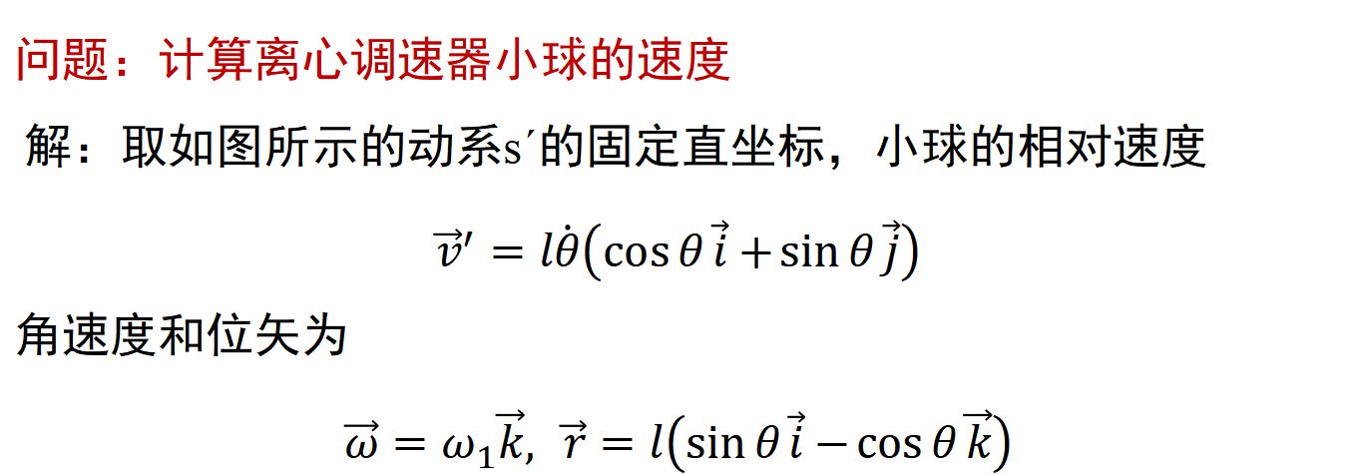
问题：计算离心调速器小球的速度
解：取如图所示的动系sˊ的固定直坐标，小球的相对速度
$${\vec{v}}^{′}=l\dot{θ}\left(\cos{θ}\vec{i}+\sin{θ}\vec{j}\right)$$
角速度和位矢为
$$\vec{ω}=ω_{1}\vec{k}, \vec{r}=l\left(\sin{θ}\vec{i}−\cos{θ}\vec{k}\right)$$
牵连速度为
$${\vec{v}}_{t}=\vec{ω}×\vec{r}=ω_{1}l\sin{θ}\vec{j}$$
小球的绝对速度为 $\vec{v}={\vec{v}}^{′}+\vec{ω}×\vec{r}$
$$\vec{v}=l\dot{θ}\left(\cos{θ}\vec{i}+\sin{θ}\vec{j}\right)+ω_{1}l\sin{θ}\vec{j}$$
$$v^{′}$$
$$θ$$

Slide 16



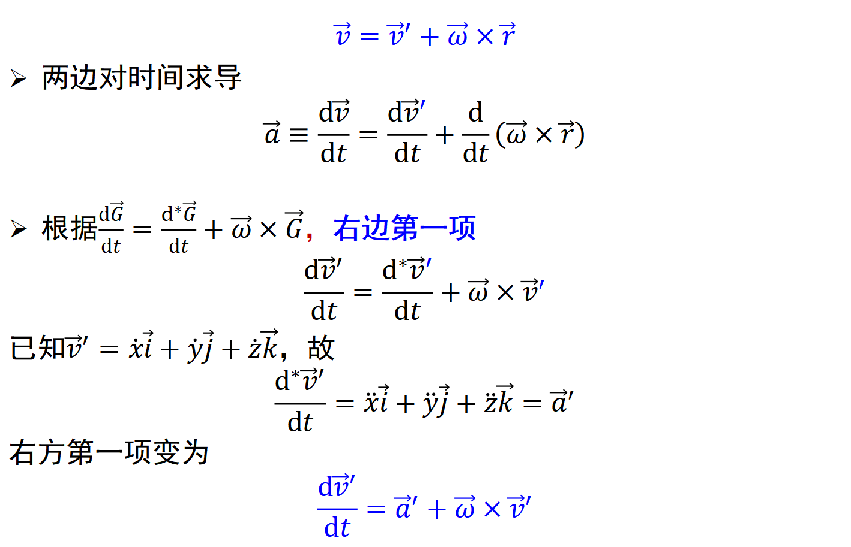
二、加速度变换公式
$$\vec{v}={\vec{v}}^{′}+\vec{ω}×\vec{r}$$
两边对时间求导
$$\vec{a}≡\frac{d\vec{v}}{dt}=\frac{d{\vec{v}}^{′}}{dt}+\frac{d}{dt}\left(\vec{ω}×\vec{r}\right)$$
根据$\frac{d\vec{G}}{dt}=\frac{d^{∗}\vec{G}}{dt}+\vec{ω}×\vec{G}$，右边第一项
$$\frac{d{\vec{v}}^{′}}{dt}=\frac{d^{∗}{\vec{v}}^{′}}{dt}+\vec{ω}×{\vec{v}}^{′}$$
已知${\vec{v}}^{′}=\dot{x}\vec{i}+\dot{y}\vec{j}+\dot{z}\vec{k}$，故
$$\frac{d^{∗}{\vec{v}}^{′}}{dt}=\ddot{x}\vec{i}+\ddot{y}\vec{j}+\ddot{z}\vec{k}={\vec{a}}^{′}$$
右方第一项变为
$$\frac{d{\vec{v}}^{′}}{dt}={\vec{a}}^{′}+\vec{ω}×{\vec{v}}^{′}$$
$$\vec{ω}$$
$$\vec{R}$$
$$\vec{r}$$
这些数学推导是严格的，如果使用微元法会出现小量近似，感觉不严谨，其实很严谨。

Slide 17
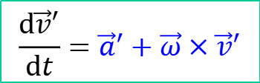
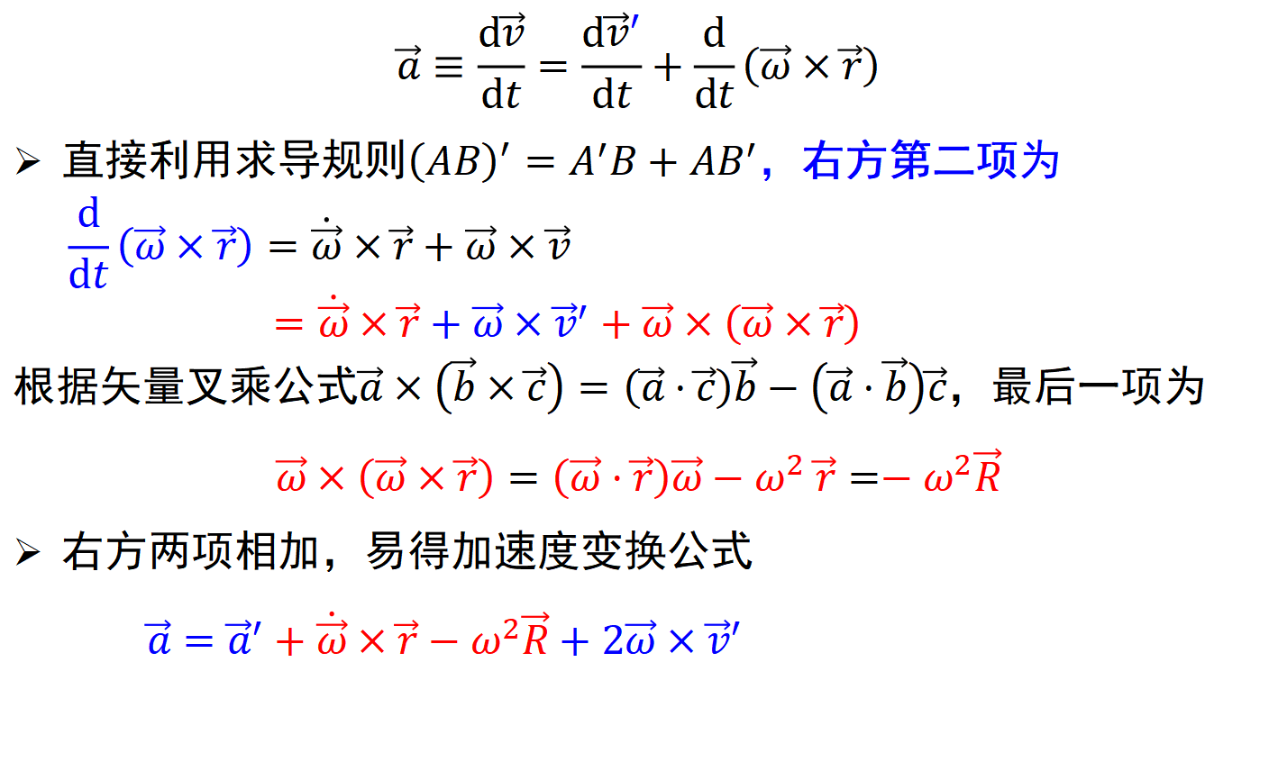
$$\vec{a}≡\frac{d\vec{v}}{dt}=\frac{d{\vec{v}}^{′}}{dt}+\frac{d}{dt}\left(\vec{ω}×\vec{r}\right)$$
直接利用求导规则${\left(AB\right)}^{′}=A^{′}B+AB^{′}$，右方第二项为
$$\frac{d}{dt}\left(\vec{ω}×\vec{r}\right)=\dot{\vec{ω}}×\vec{r}+\vec{ω}×\vec{v}$$
$$=\dot{\vec{ω}}×\vec{r}+\vec{ω}×{\vec{v}}^{′}+\vec{ω}×\left(\vec{ω}×\vec{r}\right)$$
根据矢量叉乘公式$\vec{a}×\left(\vec{b}×\vec{c}\right)=\left(\vec{a}⋅\vec{c}\right)\vec{b}−\left(\vec{a}⋅\vec{b}\right)\vec{c}$，最后一项为
$$\vec{ω}×\left(\vec{ω}×\vec{r}\right)=\left(\vec{ω}⋅\vec{r}\right)\vec{ω}−ω^{2} \vec{r}=−ω^{2}\vec{R}$$
右方两项相加，易得加速度变换公式
$$\vec{a}={\vec{a}}^{′}+\dot{\vec{ω}}×\vec{r}−ω^{2}\vec{R}+2\vec{ω}×{\vec{v}}^{′}$$
$$\frac{d{\vec{v}}^{′}}{dt}={\vec{a}}^{′}+\vec{ω}×{\vec{v}}^{′}$$
$$\vec{ω}$$
$$\vec{R}$$
$$\vec{r}$$

Slide 18
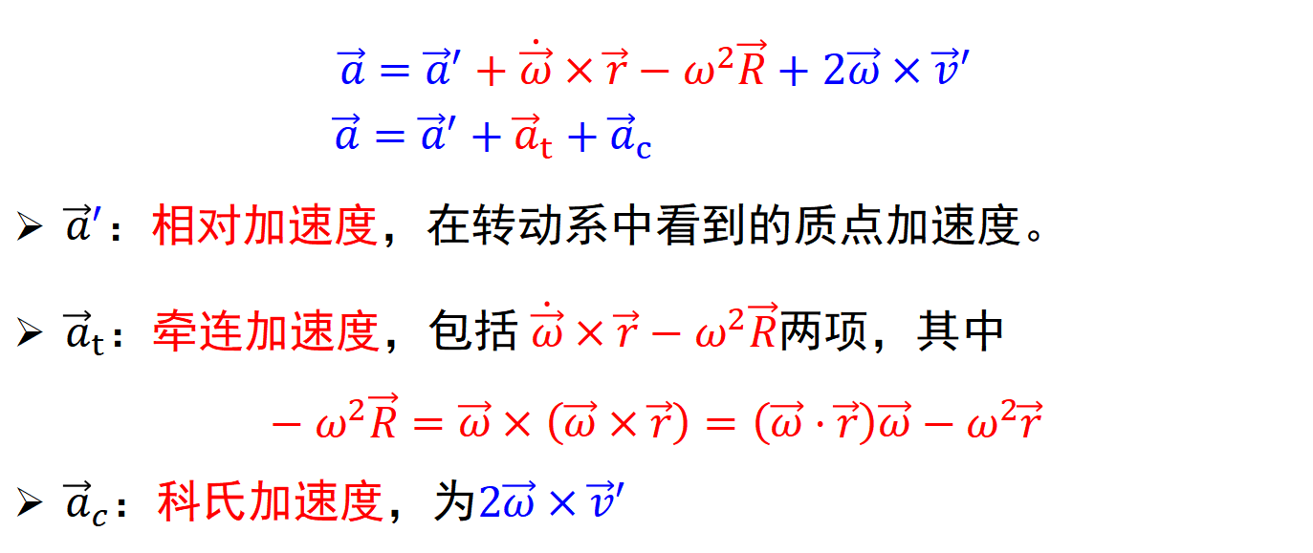
$$\vec{a}={\vec{a}}^{′}+\dot{\vec{ω}}×\vec{r}−ω^{2}\vec{R}+2\vec{ω}×{\vec{v}}^{′}$$
$$\vec{a}={\vec{a}}^{′}+{\vec{a}}_{t}+{\vec{a}}_{c}$$
${\vec{a}}^{′}$：相对加速度，在转动系中看到的质点加速度。
${\vec{a}}_{t}$：牵连加速度，包括 $\dot{\vec{ω}}×\vec{r}−ω^{2}\vec{R}$两项，其中
$$−ω^{2}\vec{R}=\vec{ω}×\left(\vec{ω}×\vec{r}\right)=\left(\vec{ω}⋅\vec{r}\right)\vec{ω}−ω^{2}\vec{r}$$
${\vec{a}}_{c}$：科氏加速度，为$2\vec{ω}×{\vec{v}}^{′}$
$$\vec{ω}$$
$$\vec{R}$$
$$\vec{r}$$

Slide 19
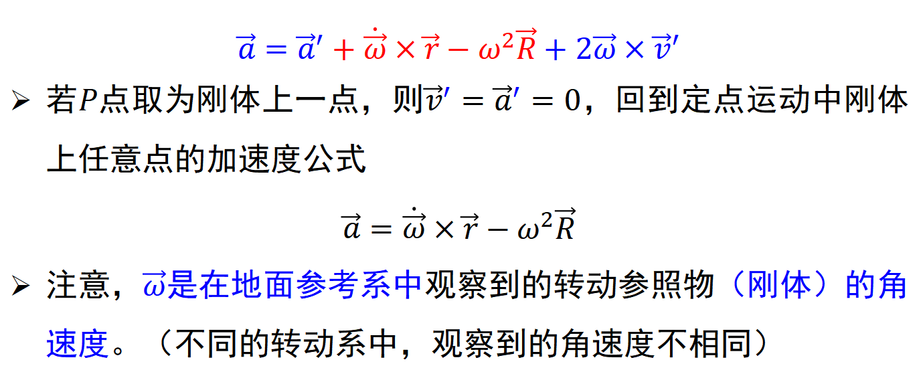
$$\vec{a}={\vec{a}}^{′}+\dot{\vec{ω}}×\vec{r}−ω^{2}\vec{R}+2\vec{ω}×{\vec{v}}^{′}$$
若$P点$取为刚体上一点，则${\vec{v}}^{′}={\vec{a}}^{′}=0$，回到定点运动中刚体上任意点的加速度公式
$$\vec{a}=\dot{\vec{ω}}×\vec{r}−ω^{2}\vec{R}$$
注意，$\vec{ω}$是在地面参考系中观察到的转动参照物（刚体）的角速度。（不同的转动系中，观察到的角速度不相同）

Slide 20
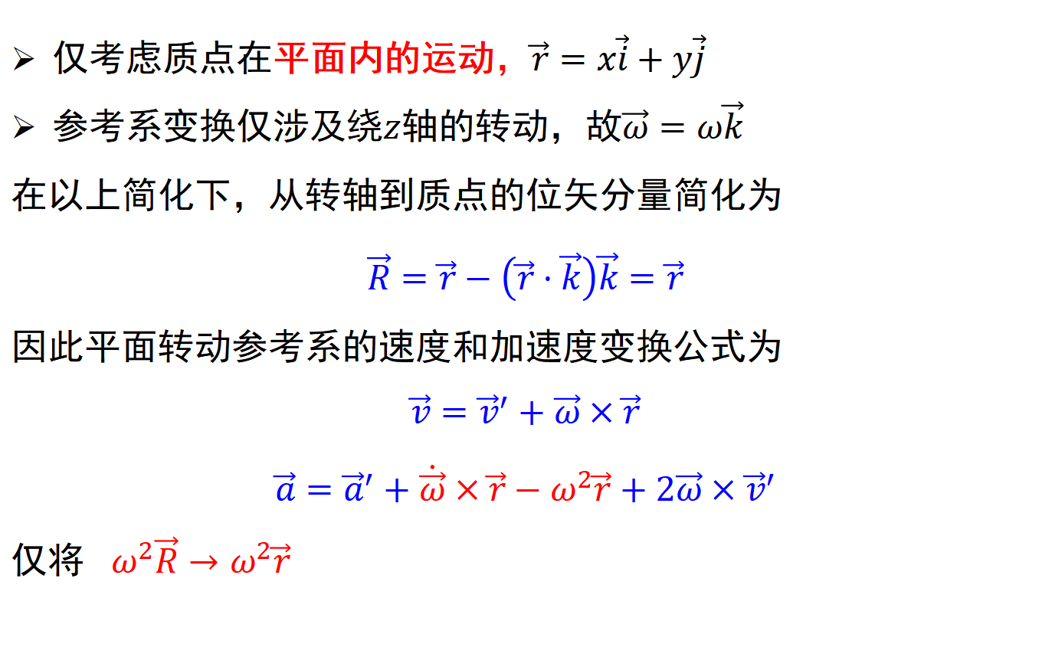
三、简化情形：平面转动参考系
仅考虑质点在平面内的运动，$\vec{r}=x\vec{i}+y\vec{j}$
参考系变换仅涉及绕$z$轴的转动，故$\vec{ω}=ω\vec{k}$
在以上简化下，从转轴到质点的位矢分量简化为
$$\vec{R}=\vec{r}−\left(\vec{r}⋅\vec{k}\right)\vec{k}=\vec{r}$$
因此平面转动参考系的速度和加速度变换公式为
$$\vec{v}={\vec{v}}^{′}+\vec{ω}×\vec{r}$$
$$\vec{a}={\vec{a}}^{′}+\dot{\vec{ω}}×\vec{r}−ω^{2}\vec{r}+2\vec{ω}×{\vec{v}}^{′}$$
仅将 $ω^{2}\vec{R}→ω^{2}\vec{r}$

Slide 21
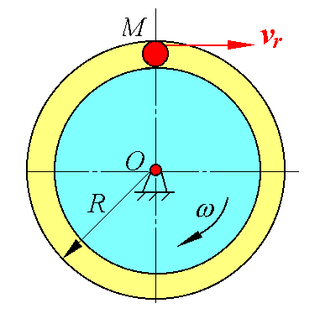
例4
设一圆盘以匀角速度ω 绕定轴Ｏ顺时针转动，盘上圆槽内有一点M以大小不变的速度 v_{r} 沿槽作圆周运动，那么M点相对于静系的绝对加速度应是多少呢？

Slide 22
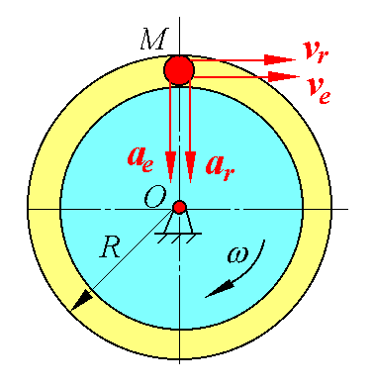

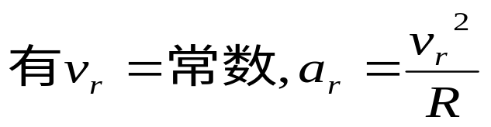

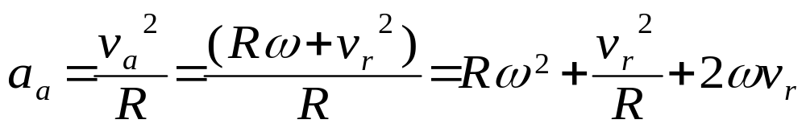
选点M为动点，动系固结于圆盘上，
则M点的牵连运动为匀速转动
（方向如图）
相对运动为匀速圆周运动，
（方向如图）
由速度合成定理可得出
即绝对运动也为匀速圆周运动，所以
方向指向圆心Ｏ点

Slide 23







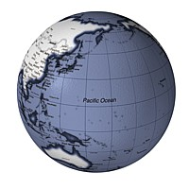
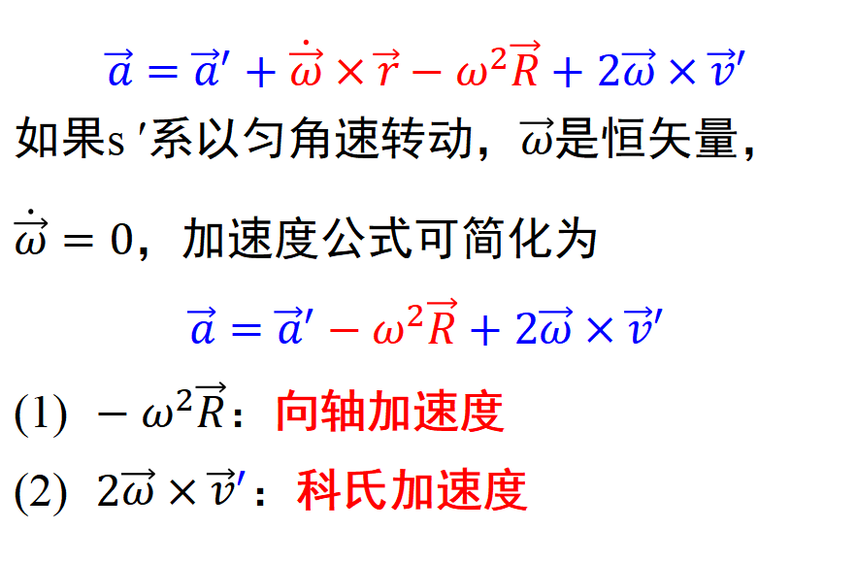
$$\vec{a}={\vec{a}}^{′}+\dot{\vec{ω}}×\vec{r}−ω^{2}\vec{R}+2\vec{ω}×{\vec{v}}^{′}$$
如果s ′系以匀角速转动，$\vec{ω}$是恒矢量，$\dot{\vec{ω}}=0$，加速度公式可简化为
$$\vec{a}={\vec{a}}^{′}−ω^{2}\vec{R}+2\vec{ω}×{\vec{v}}^{′}$$
$−ω^{2}\vec{R}$：向轴加速度
$2\vec{ω}×{\vec{v}}^{′}$：科氏加速度
地球自转属于这种情况

Slide 24

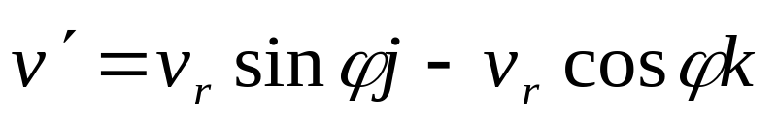


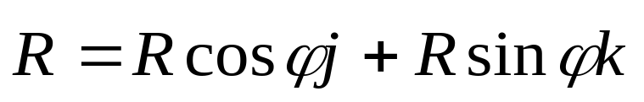



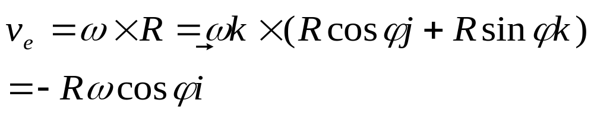

例5 在地球上北纬度为φ处，一辆汽车以匀速率v_{r}沿经线自
北向南运动，地球半径为R，绕地轴的自转角速度为ω。不考虑
地轴在空中的平移，试求汽车的绝对速度和绝对加速度。
解：
相对运动—沿经线绕地心o
的圆周运动
动点－汽车；
定系－固联于某恒星；
牵连运动—地球绕地轴转动
动系－地球oxy

Slide 25
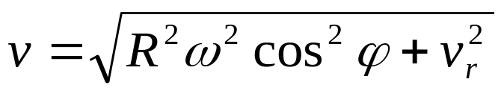
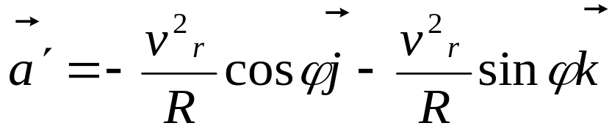
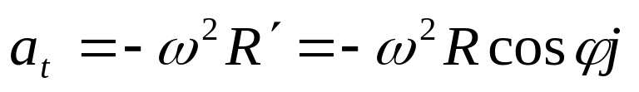
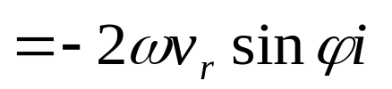
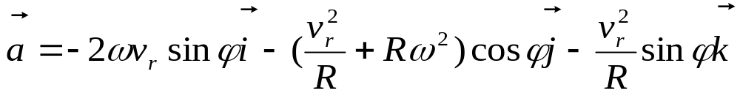
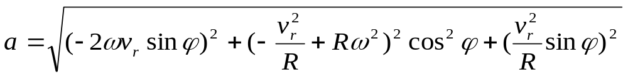
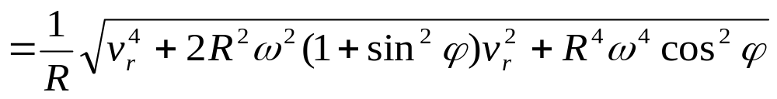
指向o点
)

Slide 26
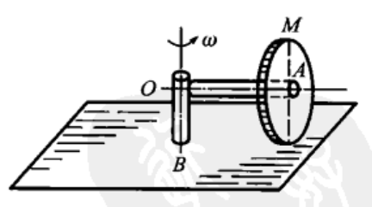










讨论一：转动参考系选取
实际应用中，转动参考系未必取刚体为参照物。取三个垂直轴组成的坐标系框架为转动参考系，研究问题会更方便
$$z$$
$$z$$
$$z$$
$$ω_{2}$$
$$ω_{1}$$
$$ω$$
$$A$$
$$y$$
$$α$$
$$x$$
$$O$$
$$h$$
$$y$$
$$y$$
$$x$$
$$x$$
3.30
3.31
3.32

Slide 27
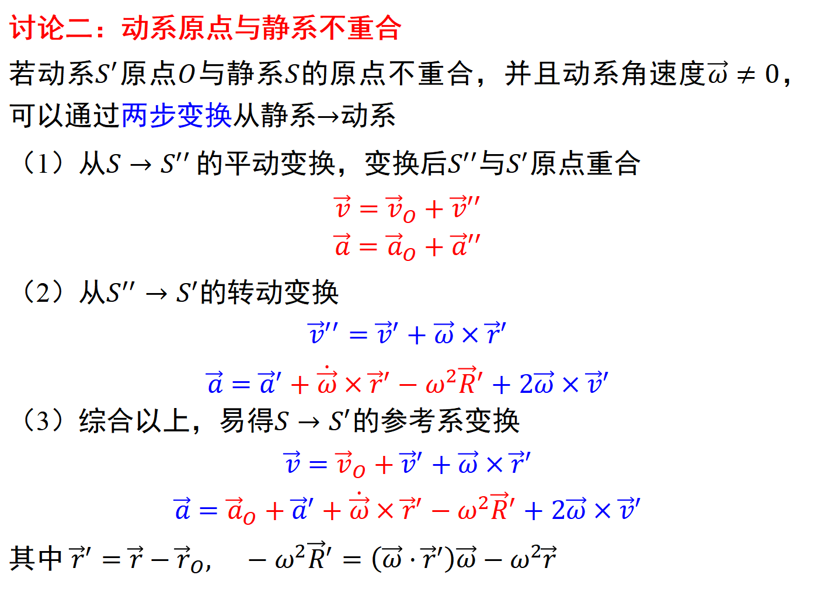
讨论二：动系原点与静系不重合
若动系$S^{′}$原点$O$与静系$S$的原点不重合，并且动系角速度$\vec{ω}≠0$，可以通过两步变换从静系$→$动系
（1）从$S→S^{′′ }$的平动变换，变换后$S^{′′}$与$S^{′}$原点重合
$$\vec{v}={\vec{v}}_{O}+{\vec{v}}^{′′}$$
$$\vec{a}={\vec{a}}_{O}+{\vec{a}}^{′′}$$
（2）从$S^{′′}→S^{′}$的转动变换
$${\vec{v}}^{′′}={\vec{v}}^{′}+\vec{ω}×{\vec{r}}^{′}$$
$$\vec{a}={\vec{a}}^{′}+\dot{\vec{ω}}×{\vec{r}}^{′}−ω^{2}{\vec{R}}^{′}+2\vec{ω}×{\vec{v}}^{′}$$
（3）综合以上，易得$S→S^{′}$的参考系变换
$$\vec{v}={\vec{v}}_{O}+{\vec{v}}^{′}+\vec{ω}×{\vec{r}}^{′}$$
$$\vec{a}={\vec{a}}_{O}+{\vec{a}}^{′}+\dot{\vec{ω}}×{\vec{r}}^{′}−ω^{2}{\vec{R}}^{′}+2\vec{ω}×{\vec{v}}^{′}$$
其中 ${\vec{r}}^{′}=\vec{r}−{\vec{r}}_{O}, −ω^{2}{\vec{R}}^{′}=\left(\vec{ω}⋅{\vec{r}}^{′}\right)\vec{ω}−ω^{2}\vec{r}$

Slide 28
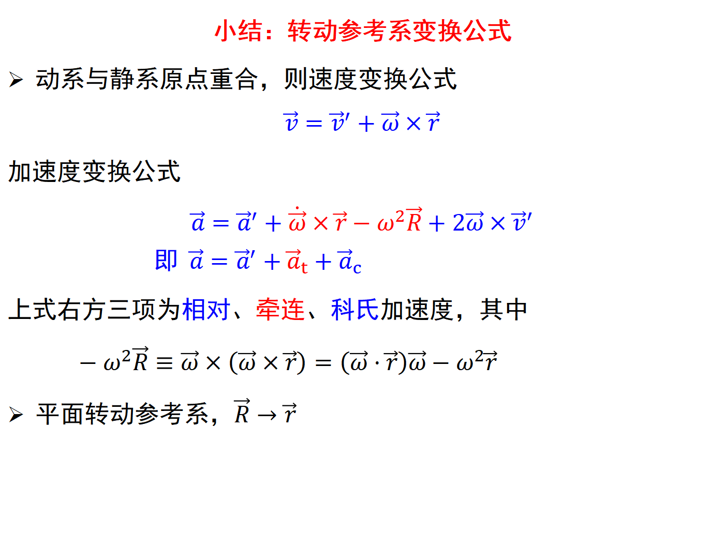
小结：转动参考系变换公式
动系与静系原点重合，则速度变换公式
$$\vec{v}={\vec{v}}^{′}+\vec{ω}×\vec{r}$$
加速度变换公式
$$\vec{a}={\vec{a}}^{′}+\dot{\vec{ω}}×\vec{r}−ω^{2}\vec{R}+2\vec{ω}×{\vec{v}}^{′}$$
$$即 \vec{a}={\vec{a}}^{′}+{\vec{a}}_{t}+{\vec{a}}_{c}$$
上式右方三项为相对、牵连、科氏加速度，其中
$$−ω^{2}\vec{R}≡\vec{ω}×\left(\vec{ω}×\vec{r}\right)=\left(\vec{ω}⋅\vec{r}\right)\vec{ω}−ω^{2}\vec{r}$$
平面转动参考系，$\vec{R}→\vec{r}$
$$\vec{ω}$$
$$\vec{R}$$
$$\vec{r}$$

Slide 29
作业
4.1, 4.2, 4.3

Slide 30
伟人的话：
“蛇，看起来十分可怕，但印度人耍蛇，得心应手，关键在于真正谦虚地摸到事物的客观规律，任何工作都可以做好!”
本课程亦如是
谦虚地摸到事物的客观规律
如何做到呢？
“无论何人要认识什么事物，除了同那个事物接触，即生活于（实践于）那个事物的环境中，是没有法子解决的。”
同那个事物接触，生活于那个事物的环境中
听课、复习ppt、做题、思考总结等等

